Slide 1


1000168 B+V 48V 2022 hinten ICE low
Mat.art PROTO
1000171 Strombrücke ICE low
Mat.art PROTO-Lohnbearbeiter
Wareneingang über Anlieferung
18000#####
Über Dominik Plankensteiner
1000242 Gehäuse B+V
Mat.art HALB
382906 Sicherung
Mat.art ROH
Bestätigungsschlüssel AB+EWM
Bestellung 4500000##
Über Freddy Molling
Banf 10095986
Von Gitzl
Lohnbearbeiter mit Kontierung und Prototyp
Anlieferung 180001760
Über BwA 222 WR für Projekt
über Manuel Brunner
Variante 1: BANF/ Bestellung von Material mit Materialart „PROTO“ mit Kontierung und Lohnbearbeiter möglich (Ref. 4500000024)
1000354 Strombrücke ICE low
Ohne SAP FAUF im Musterbau
Mat.art PROTO
SSCM Werner Becker -7533 vom 10.02.2020

Slide 2
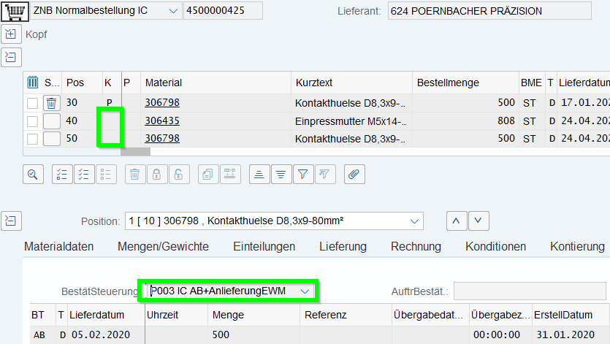
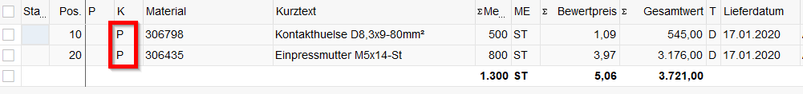


Variante 2a: BANF/ Bestellung von Material mit Materialart ungleich „PROTO“, aber zum Lohnbearbeiter keine Kontierung möglich
→ Abwicklung über EWM (z.B. Einlagerung AKA oder später externe Auslieferung) keine Kontierung möglich (Ref. 4500000425)
Bestellung 4500001255
Über Andrea Bertolani
Auslieferung 80023910
LA GALVANICA TRENTINA SRL
Bestellung 4500000425
Über Andrea Bertolani
EWM Einbuchung mit Kontierung P hat nicht funktioniert, deswegen ohne Kontierung
→ Komponente werden für LB-Bestellung 4500001255 benötigt
Banf 10035461
Von Gitzl
Mat.art: ROH/ HALB/ FERT
Fehlerhaft keine Kontierung,
Da zum Lohnbearbeiter
SSCM Werner Becker -7533 vom 10.02.2020

Slide 3
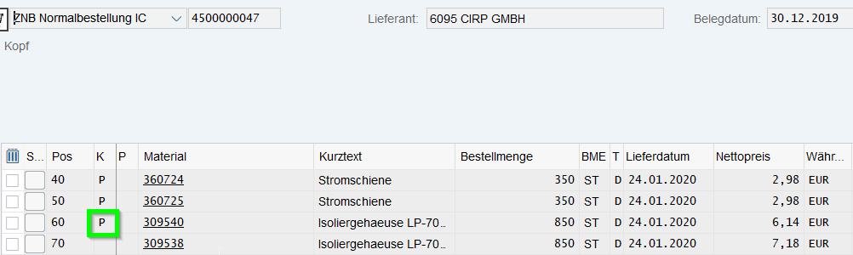
Variante 2b: BANF/ Bestellung von Material mit Materialart ungleich „PROTO“ & muss nicht zum Lohnbearbeiter Kontierung möglich
Jedoch keine Abwicklung über EWM (z.B. Einlagerung AKA oder später externe Auslieferung), lediglich MIGO Einbuchung gegen Kontierung und mündliche sowie physische Übergabe ohne SAP (Ref. 4500000047 Pos. 60)
Sollte EWM gewünscht sein, keine Kontierung
Weiterverwendung ohne System
z.B. in den Musterbau
Wareneingang über MIGO
5000010826
Über Dominik Plankensteiner
Es reicht, wenn u.g. Isoliergehäuse ohne System in den Musterbau gebracht wird → Kein Track und Tracing; keine Einlagerung; keine retrograde Verbrauchsbuchung aus FAUF möglich
Bestellung 4500000047
Über Andrea Bertolani
SSCM Werner Becker -7533 vom 10.02.2020

